Slide 1
به نام خدا
بیمار آقای ۴۶ با تنگی نفس پیشرونده …
کنفرانس هفتگی مرکز علی بن ابی طالب رفسنجان

Slide 2
ID:
آقای۴۶ ساله،اهل و ساکن نوق رفسنجان،
soh:بیمار و برادر بیمار،reliable ,cooperative ،d.o.h:7/12 & d.o.a:7/12 21:00
CC:
تنگی نفس از یک هفته قبل

Slide 3
PI:
بیمار آقای ۴۶ ساله با سابقه بیماری ریوی با شکایت تنگی نفس از یک هفته قبل پذیرش که از عصر روز پذیرش به صورت ناگهانی تشدید یافته و به دارو سالبوتامول پاسخ نداده توسط ems به این مرکز منتقل شده است.بیمار افت سچوریشن تا ۴۵ ٪ در منزل داشته .بیمار افت هوشیاری در سطح confuse داشته.علایم gi نداشته علایم کوریزا نداشته.تب و لرز را ذکر می کرد.شرح حالی از واکنش به آلرژن خاصی نمی دهد.

Slide 4
PMH:COPD
DH:Spray seretide,Spray salbutamol
AH:negative
SH:heavy smoker,BMI=18.3

Slide 5
GA:
بیمارآقای میانسالی که روی تخت در حالت semi setting می باشد. ،کانفیوز می باشد.ill و toxic می باشد و در دیسترس تنفسی قرار دارد.بیمار تحت اکسیژن تراپی با ماسک reservoir می باشد.

Slide 6
Vital sign:
حین مراجعه ems:
BP:12/7 PR:100. Spo2:45 RR:45
حین تریاژ:
BP:130/80 PR:105 Spo2:86 RR:25 T:36.5

Slide 7
PH/E:
H&N:
مردمک ها midsize و reactive بوده،ملتحمه pale نبوده ،اسکلرا ایکتریک نمی باشد.لب ها سیانوتیک می باشد.ادم و التهاب در معاینه حلق رویت نشد.در لمس تراشه انحراف ندارد .استفاده از عضلات فرعی تنفس دارد.jvp up نمی باشد.

Slide 8
Chest:
در مشاهده حرکات سیمتریک بوده،رترکشن اینترکاستال و ساب کاستال دارد.اسکار و راش و اکیموز ندارد.
در لمس توده و تندرس و lymphadenopathy آگزیلاری نداشت.در سمع ریوی کاهش صدای جنرالیزه هر دو سمت داشت.

Slide 9
Abdomen:
در مشاهده obese نبود distentention نداشت،اکیموز و راش و … نداشت.
در سمع b.s سمع شده ،
در لمس تندرس و گاردنینگ و ارگانومگالی نداشته.
Limb:
نبض چهار اندام پرو قرینه بوده،ادم، اسکار،راش،اکیموز و دفورمتی و.. نداشته.

Slide 10
summary:
بیمار آقای ۴۶ ساله با سابقه copd با شکایت تنگی نفس به همراه دیسترس تنفسی با کاهش صدای هر دو سمت قفسه سینه مراجعه کرده است.

Slide 11
اوردر اولیه طب اورژانس:
۲۱:۳۰
_iv line fix
_cardiac monitoring & pulseoximetery
_o2 therapy
_ecg
_Neb Duolin ×1
_Neb pulmicort ×3
_CXR
_Amp Methylprednisolon 125mg/stat
_Amp meropenem 1 gr/stat
_Serum N.S 500 mg
_Lab test
وسایل اینتوبیشن بر بالین بیمار حاضر باشد.

Slide 12
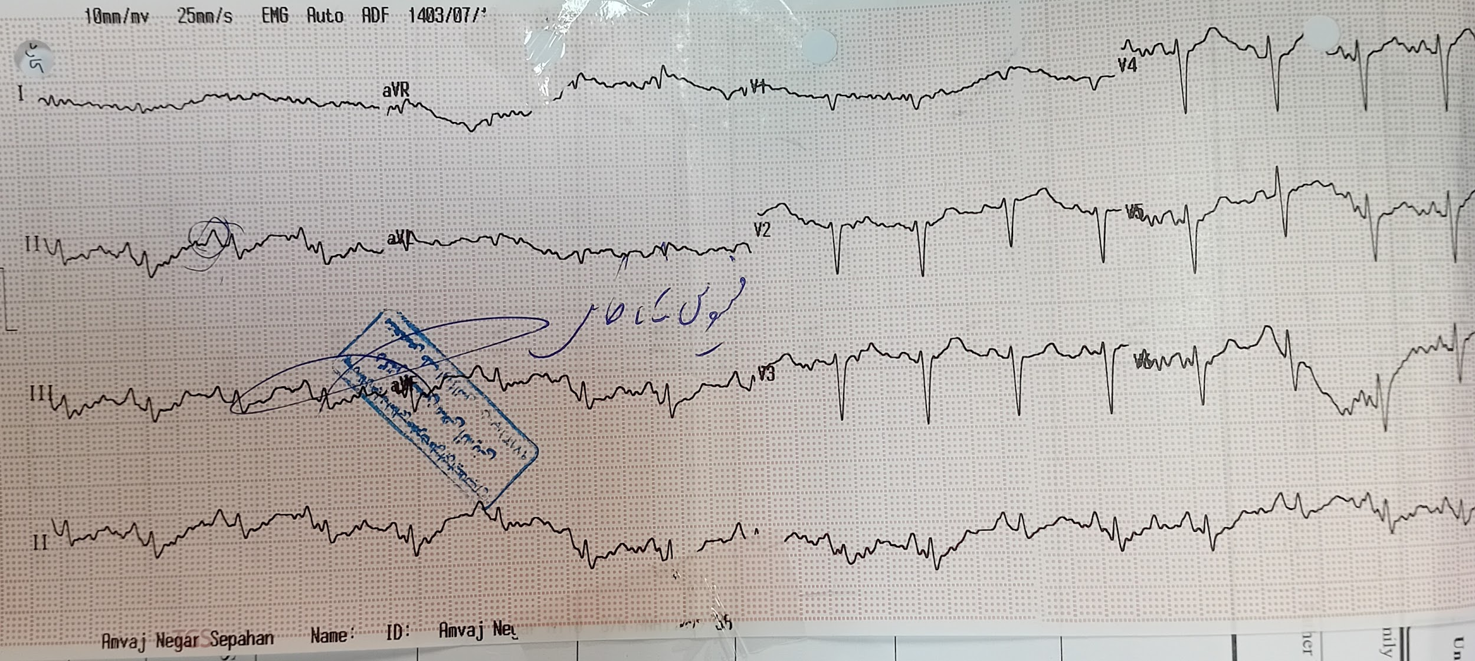

Slide 13
Lab data:
trop:negative Wbc:11300 Hb:17.1 Plt:336 Bs:134 Urea:41 Cr:1.09 Na:140 K:5.3
Ph:7.05 Hco3:19.4 Pco2:73.2
BS glucometery:114

Slide 14
ساعت۲۱:۴۰
بیمار ویزیت شده که خواب آلود بوده و در دیسترس شدید تنفسی قرار دارد.؛
_Amp M.S 1 mg/stat
_Amp Dexamethasone 8gr/stat
ساعت 23:
ویزیت داخلی:بیمار دیسترس تنفسی داشته، بریده بریده حرف میزد،کاهش صدای سمت راست داشته و vbg اسیدوز تنفسی بوده.که توصیه به
_Intubation
_Amp lasix 20 mg/stat
_CXR بعد از پایدار شدن
_folley fix

Slide 15
CXR:
Pneumothorax
_برای بیمار ساعت ۱۲ شب مشاوره جراحی درخواست شد.طبق ویزیت جراح محترم بیمار آماده چست تیوب گذاری شد .بعد از بی حسی موضعی چست تیوب در فضای بین دنده ای پنجم در سمت راست در خط anterior axillary تعبیه شد.که خروج هوا و bubbling و oscilation داشت.

Slide 16
اوردر بستری ICU:
_NPO
_CBR
_Amp heparin 5000/sc/bd
_Neb Duolin /tds
_Neb pulmicort/bid
_Amp Dexamethasone 4 mg /Bid
_Amp levofluxacin 500/daily
_Amp ceftriaxon 2gr/ iv/bid
_Amp pantoprazol 40/daily
_Srmi setting position
_Monitoring
_O2 therapy
_HRCT of lung
مشاوره ریه

Slide 17
مشاوره ریه ۷/۱۴:
بیمار هوشیار و پاسخگو بوده BP:13/7 PR:100. SPO2:97% با اکسیژن داشته.چست تیوب بیمار فانکشنال بوده و air bubbling ندارد.توصیه به :
_انتقال به بخش و out of bed
_چست تیوب بعد از ۴۸ تا ۷۲ ساعت در صورت عدم وجود bubbling قابل خارج کردن است.
_ارجاع به فوق توراکس جهت vats

Slide 18
VBG/Date | 7/12 | 7/13 | 7/15 | 7/16 | 7/17 | 7/18
PH | 7.05 | 7.26 | 7.42 | 7.39 | 7.39 | 7.43
Hco3 | 19.4 | 24.1 | 30.5 | 38 | 30.6 | 32.6
Pco2 | 73.2 | 55.2 | 47.9 | 63 | 51.2 | 48.9

Slide 19
بیمار در تاریخ ۷/۱۶ به بخش منتقل گردیده و تحتO2 therapy به همراه BIPAP قرار گرفت.در تاریخ ۷/۱۸ چست تیوب DC شد.و در تاریخ ۷/۱۹ از بیمارستان مرخص شد.

Slide 20
Thanks from your attention

